Slide 1


Ángel Antonio Pérez González
Ignacio Antonio Martinez Català
Abel Antonio Ferrer Juan
David Antonio Puchades Todolí
David Antonio Arnal García
Gerson Antonio Morales Ibarra

Slide 2

A. Damos forma a nuestra idea
A.1. Idea revolucionaria
Índice
B. Definámonos
B.1. Misión y Visión
B.2. Valores y objetivos
C. Análisis con herramientas
C.1. PESTEL
C.2. Fuerzas de Porter
C.3. Cadena de valor
C.4. DAFO
D. Función de organización
D.1. Estructura organizativa

Slide 3



Un internet seguro y asequible
¿Quiénes somos?
Somos una empresa distribuidora de servicios de internet dirigida a las personas de a pie.
¿Qué hacemos?
Creamos una gran red de dispositivos repetidores capaces de interconectarse para conseguir velocidad y seguridad a un precio bajo.
¿Cómo lo hacemos?
Los repetidores permiten crear una red con una infraestructura mínima, lo que hace bajar los gastos de mantenimiento y permitir que se mantenga, casi todo, por medio de la propia gente.

Slide 4


Visión
Misión
Revolucionar el sistema de internet global
Ganar dinero
Empresa nº 1 en telecomunicaciones
Mejor red WiFi del planeta
Notes:
Te preguntaras como he llegado aquí...

Slide 5

Valores
Velocidad
Seguridad
Fiabilidad
Económico

Slide 6
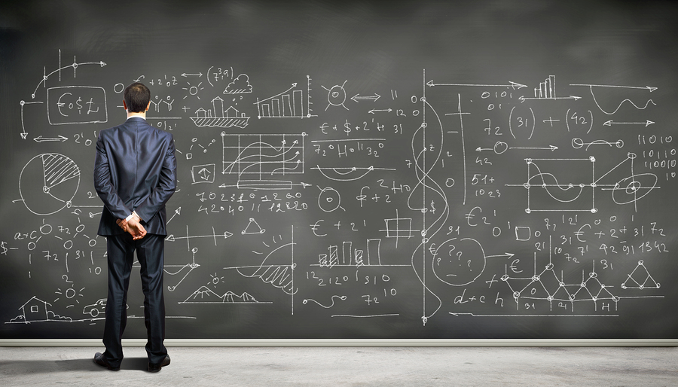
Objetivos
A corto plazo
A largo plazo
- Construir una red inicial
(nacional)
-Mejorar el sistema
-Incrementar las ventas
-Alcanzar un nivel estable económicamente
Recuperar la inversión inicial
Aumentar beneficios
Extender la red a internacional

Slide 7





Análisis PESTEL
Políticos
Económicos
Socioculturales
Tecnológicos
Subvenciones
Bajadas de impuestos
Poca estabilidad del gobierno
Subdesarrollo en materias de I+D
Crisis financieras
Tipos de interés bancarios
Pocos inversores
Política monetaria
Tasa de desempleo
Avances tecnológicos
Formación de las personas
Más empresas dedicadas al sector de la electrónica
Mejoras en el consumo
Uso de tecnologias
Edad media
Poblaciones tradicionalistas
Densidad de población

Slide 8


Ecológico
Legales
Apuesta por energías renovables
Políticas ecológicas estrictas
Pactos contra el cambio climático
Posibles demandas
Regulación de la competencia
Reglamentos sociales
Legislación mercantil
Legislación laboral
Legislación fiscal estricta

Slide 9


Fuerzas de Porter
10/10
El fondo
Loko aqui sobra texto por un tubo
Ultima frase no sense
Nada tiene sense en esta vida
Poder de negociación con los clientes:
Compromisos de permanencia y desconfianza a una nueva tecnología
Poder de negociación con los proveedores:
Gran oferta de proveedores pero servidores complicados
Barreras de entrada:
Infraestructura costosa y gran volumen de clientes necesario para empezar
Barreras de salida:
No existe ninguna tecnología mejor pero la innovación puede generar miedo
Rivalidad entre los competidores:
Empresas multinacionales
Notes:
impresionante

Slide 10





Cadena de Valor
Relación con inversores, planificación, financiación...
Reclutamiento, remuneración y posibles quejas
MARGEN
Diseño de productos, investigación de mercado
Componentes, maquinaria, publicidad, servicios
Almacenamiento de materiales y recepción de datos
Montaje y fabricación de componentes
Manejo de depósitos y procesamiento de pedidos
Promociones, publicidad y exposiciones
Instalación de soporte y
reparaciones
MARGEN

Slide 11

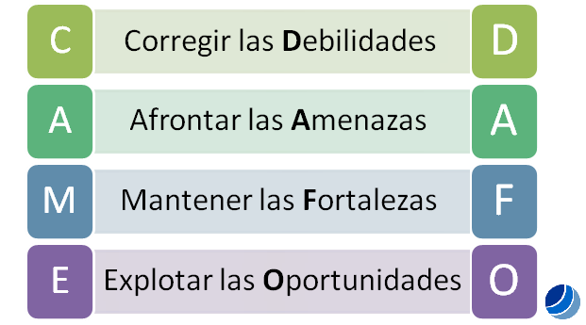
DAFO
Origen Interno
Origen Externo
1.- Mal servicio al cliente
1.- Escasez de reconocimiento nacional
2.- Economía inestable que pueda perjudicar a las empresas nacionales
Puntos Débiles
1.- Precios de equipos accesibles
2.- Equipos modernos
3.- Capacidad del personal para ser activo y comprometido
4.- Cuenta con una infraestructura adecuada
5.- Publicidad informativa y conocimiento
1.- Demanda creciente en cuanto a la telefonía
2.- Aprovechar los fallos de la competencia y hacerlas posibles
Puntos Fuertes

Slide 12

Dirección
General
Finanzas
Sistemas
de
información
Administración y Operaciones
Producción
Márketing
Control
de
calidad
Fabricación

